Slide 1
IRAK / KUZEY IRAK DOĞAL GAZ POTANSİYELİ

Slide 2
TÜRKİYE AÇISINDAN NEDEN IRAK / KUZEY IRAK?
Dünyada karalarda keşfedilmiş ancak geliştirilmemiş çok önemli petrol ve doğal gaz sahalarına sahip son bölge
Henüz test edilmemiş petrol ve doğal gaz yapılarının varlığı
Düşük üretim maliyetleri
Lojistik avantajlar
Tarihsel, kültürel ve dinsel bağlar
Hızla gelişen siyasi ve ticari ilişkiler
Güvenli bir petrol ve doğal gaz kaynağı / mevcut boru hatlarinin varlığı yaninda yeni petrol ve doğal gaz boru hatlarinin gerekliliği
Zorlu ancak yatırım fırsatlarının çok olduğu bir yatırım ortamı (petrol sektörü + diğer sektörler)

Slide 3
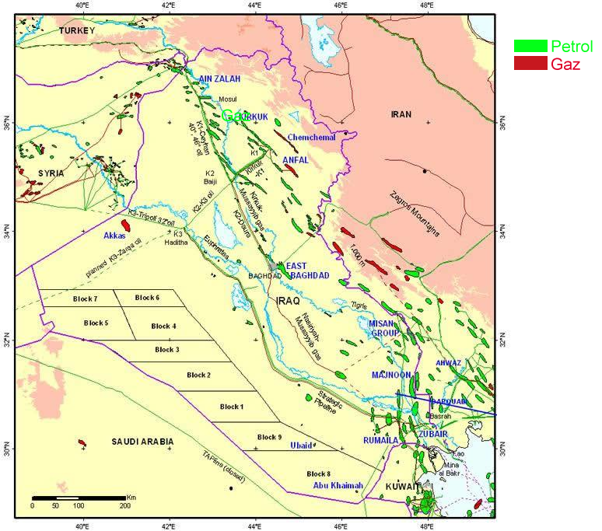
IRAK DOĞAL GAZ VE PETROL SAHALARI

Slide 4
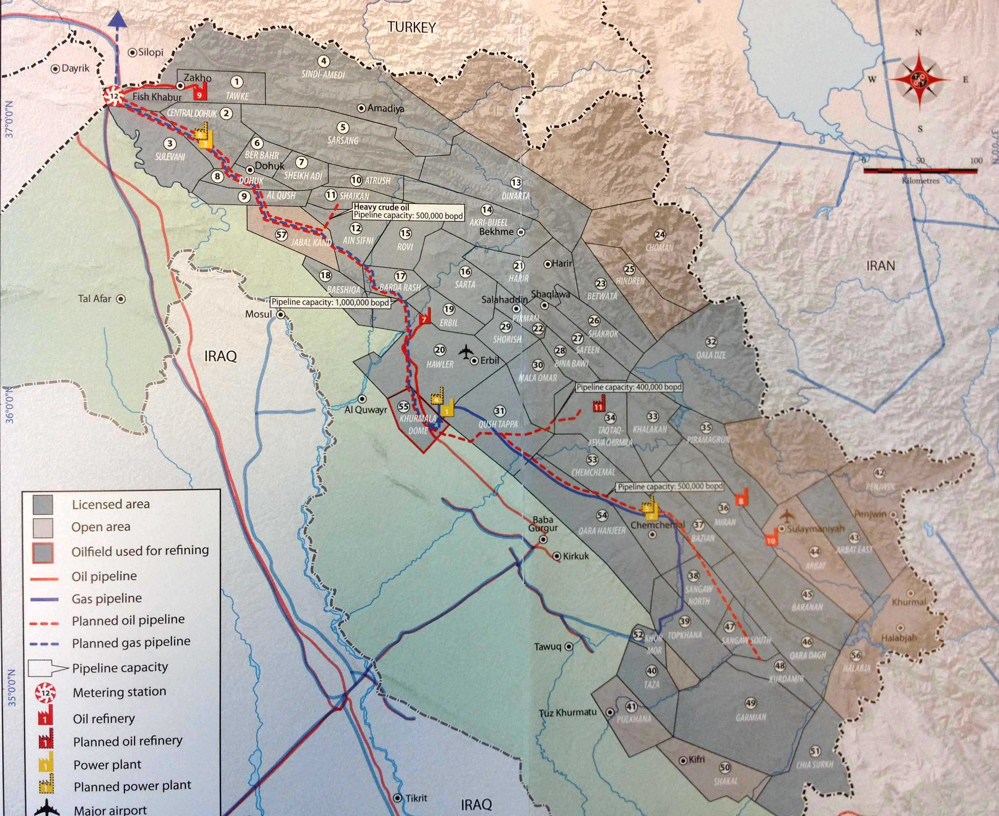
KUZEY IRAK GAZ VE PETROL BORU HATLARI (KHOR MOR GAZ HATTI – CEYHAN KERKÜK PETROL HATTI)
PlanlananGaz ve Petrol Hatları
Kerkük-Ceyhan Petrol Hattı
Khor Mor Gaz Hattı
THE OIL AND GAS YEAR (THE KRI 2012)

Slide 5
IRAK DOĞALGAZ REZERVLERİ
Irak, 112tcf (3,2tcm) doğalgazıyla dünya sıralamasında en büyük 12. Rezerv olarak yer almaktadır (1 ocak 2013 itibarıyla; kuzey ırak rezervleri hariç)
Gaz rezervlerinin %75’i petrolle beraber bulunur (associated gas)
2010 sonunda toplam 7,4 tcf kapasiteli gaz sahaları ihale edilmiştir (Siba-100bcf, Akkas 4,0tcf ve al-Mansuriya-3,3tcf)
2011 sonunda petrol ilişkili 2bcf/d gazın üretimi için West Qurna-1, Rumalia ve Zubair sahaları 25 yıllığına Basrah Gas Company’e ihale edilmişitr
Shell’e ihale edilen Basra Gaz Projesi
http://www.eia.gov/countries/cab.cfm?fips=IZ
http://www.shell.com/global/aboutshell/media/news-and-media-releases/2011/iraq-natural-gas-jv-final-approval-15112011.html

Slide 6
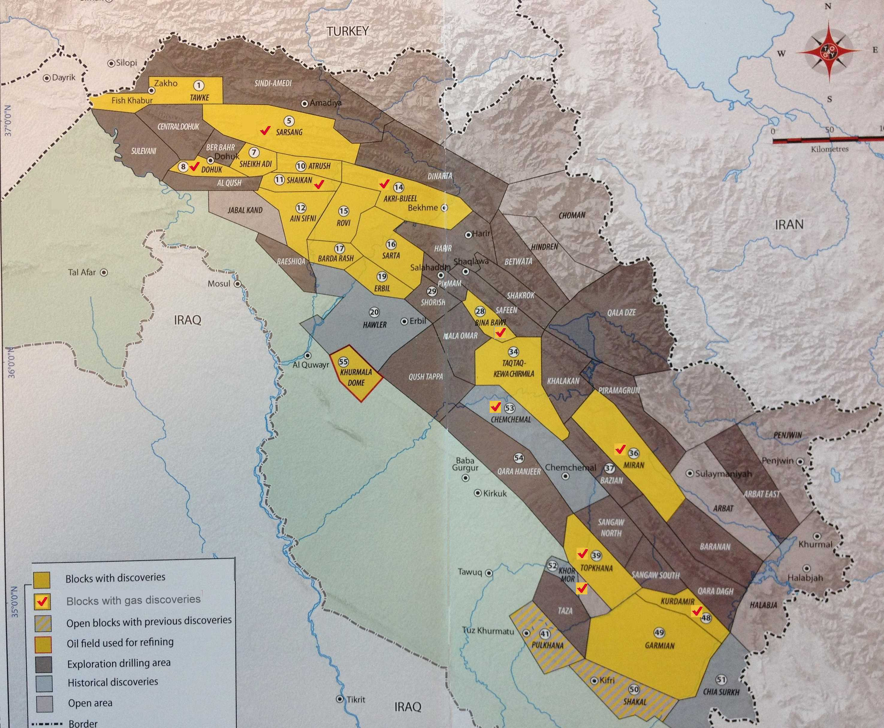
KUZEY IRAK KEŞFEDİLMİŞ DOĞALGAZ REZERVLERİ
THE OIL AND GAS YEAR (THE KRI 2012)

Slide 7
KUZEY IRAK KEŞFEDİLMİŞ DOĞALGAZ REZERVLERİ
Saha rezerv
Miran 198 bcm
Chemchemal 59 bcm
Khor Mor 51 bcm
Shaikan 43 bcm
Kurdamir 27 bcm
Dohuk ?
Akrı-bıjeel ?
Sarsang ?
THE OIL AND GAS YEAR (THE KRI 2012)

Slide 8
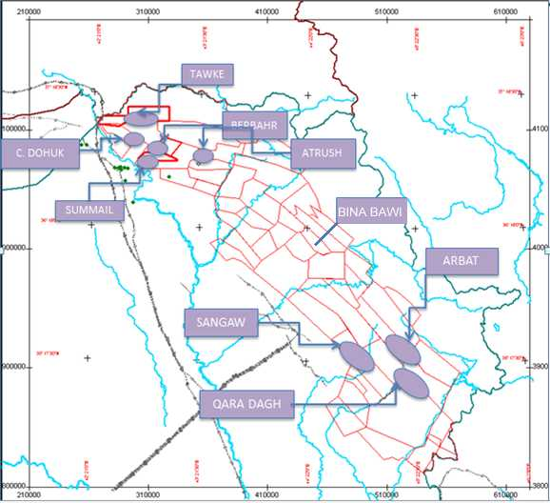
KUZEY IRAK POTANSİYEL DOĞALGAZ REZERVLERİ

Slide 9
IRAK KÜRT BÖLGESİNDEN TÜRKİYE’YE GELECEK MUHTEMEL GAZ MİKTARI
10 yıl içinde 15 milyar m3 / yıl
20 yıl içinde 20-30 milyar m3 / yıl
20 yıl içinde tüm Kuzey Irak: > 30 milyar m3 / yıl

Slide 10
GAZ PROJELERİNİN GERÇEKLEŞMESİ İÇİN YAPILMASI GEREKEN ÇALIŞMALAR - I
Türkiye'nin Irak'a siyasi ve ekonomik desteğinin sürdürülmesi,
Bağdat-Erbil arasındaki siyasi sorunların çözümünde Türkiye'nin yapıcı ve yönlendirici bir rol üstlenmesi
Irak'ta hidrokarbon ve gelir paylaşımı mevzuatının yasalaştırılmasının türkiye tarafından teşvik edilmesi ve bu yöndeki sürecin desteklenmesi,

Slide 11
GAZ PROJELERİNİN GERÇEKLEŞMESİ İÇİN YAPILMASI GEREKEN ÇALIŞMALAR - II
Türk kamu ve özel şirketlerinin Irak petrol ve enerji sektöründe daha büyük projelerde ortak olmasi yönünde güçlü desteklerin verilmesi,
Türkiye’nin petrol ve doğalgaz ihtiyacinin önemli bir kısmının lisans sahibi olunan projelerden sağlanması, yani suyun başında güçlü bir yatırımcı olarak projelere ortak olunmasi hedefinin desteklenmesi,
Yeni petrol ve doğal gaz boru hattı projelerine destek verilmesi,
Irak’ın büyük alt yapı ve yeniden imarı projelerinde türk şirketlerinin güçlü olarak yer almasi ve gerekli desteklerin verilmesi,
Irak’ın politik ve ekonomik istikrarına ve üniter yapısının korunmasına verilecek güçlü destekler sonucunda, gerek yatırım gerek ihracat alanında Türkiye’nin, hem Irak’ta hem bölgede güçlü varlığı sağlanacaktır.

Slide 12
TEŞEKKÜRLER

